Slide 1


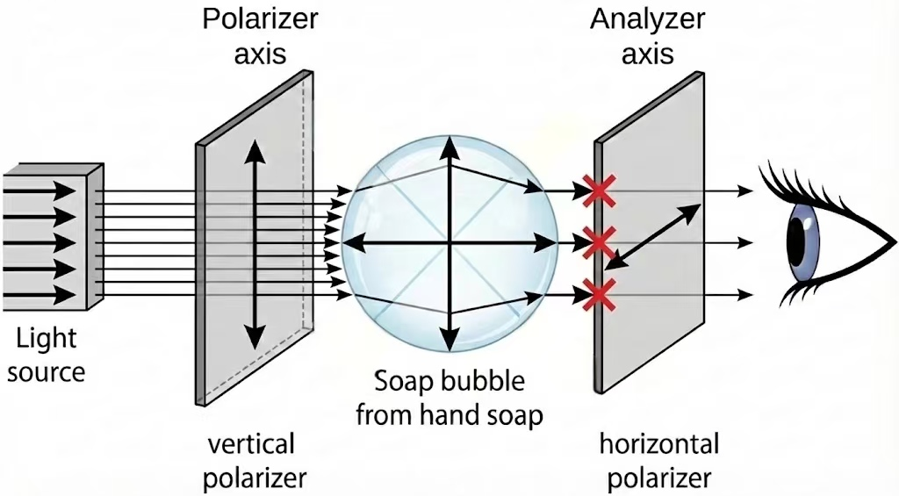
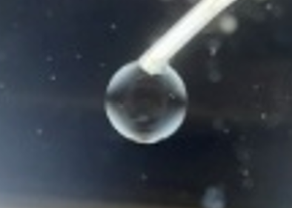
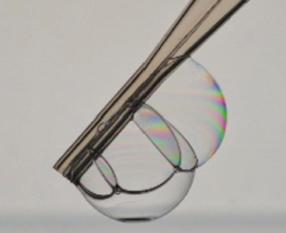
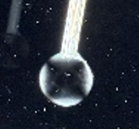
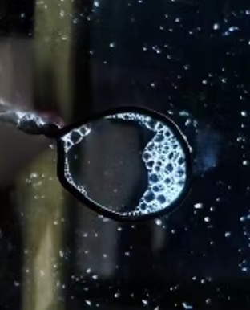
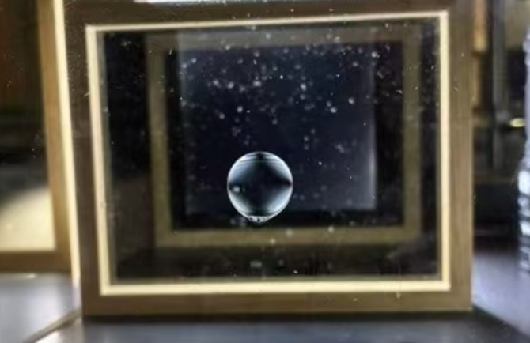
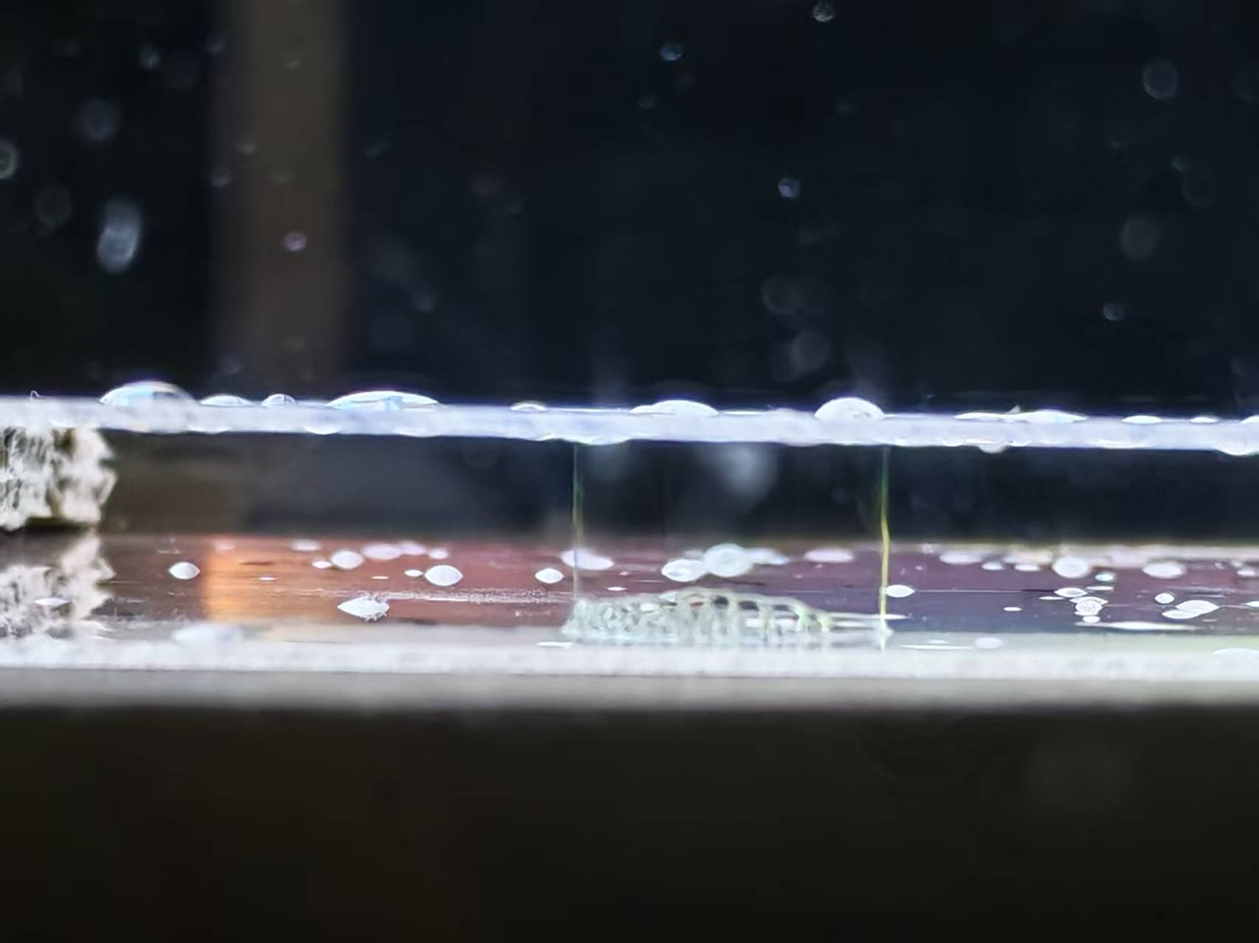
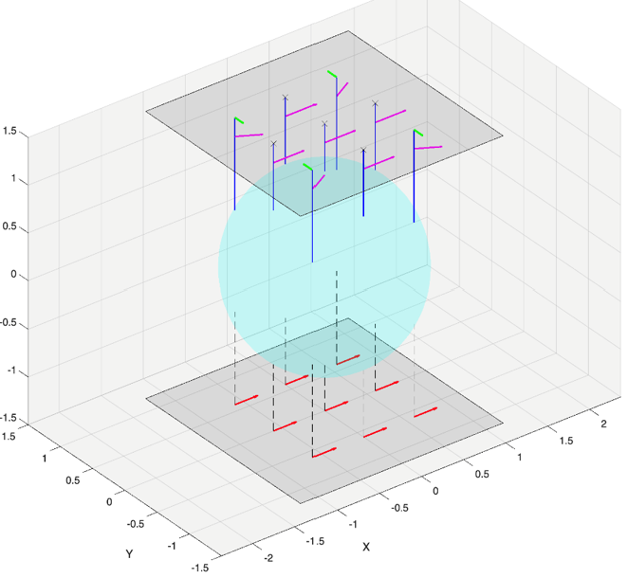
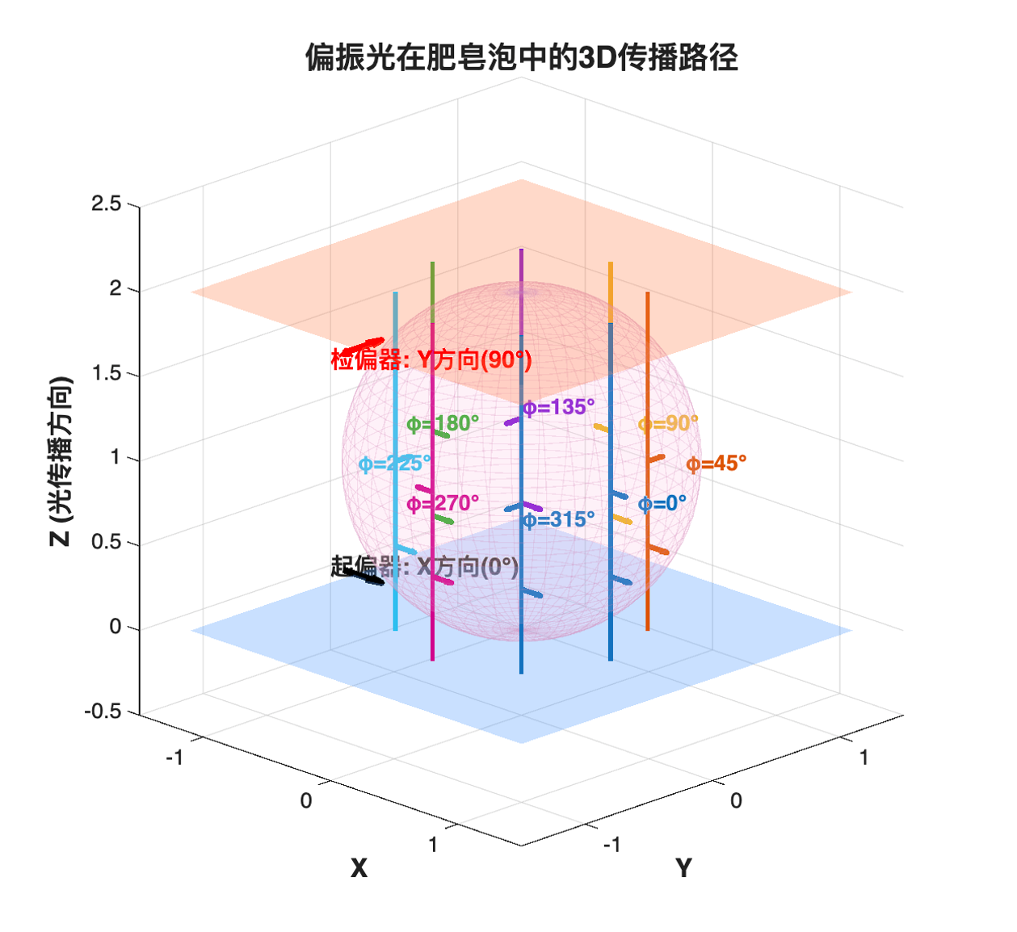
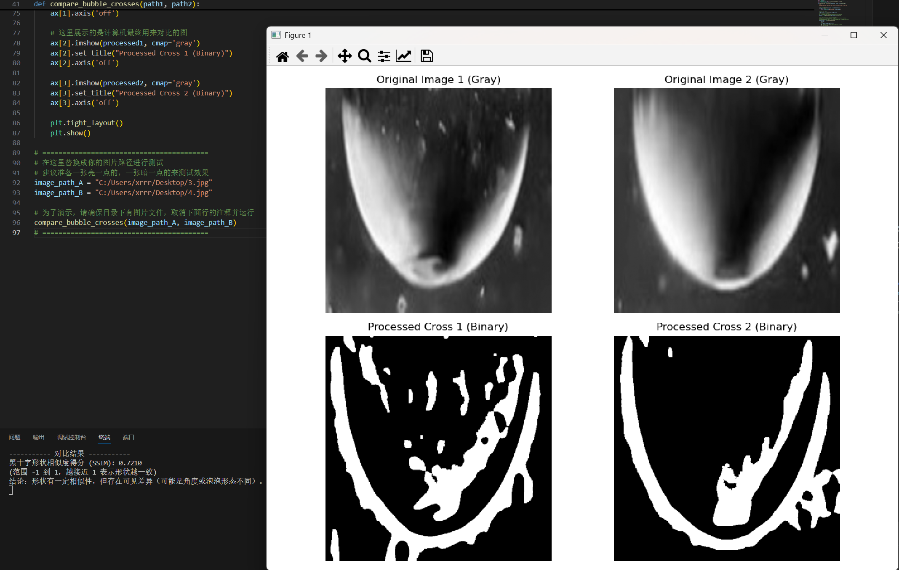
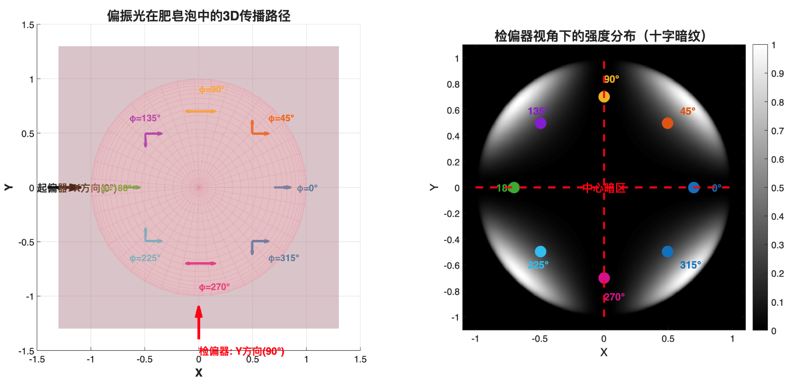
泡泡在正交偏振下的彩色条纹和明暗色块成因探究
小组成员 (Group members)：周义茗（福耀科技大学）、朱梓晗（中山大学）、郭佳怡（新疆师范大学）、聂天泽（湖北工业大学）、邓天健（剑桥大学）、李依琳（华南师范大学）、吕一鸣（南昌大学）
指导老师 (Mentors)：马辉、廖然、麦浩基、张星宇、杨心怡
Abstract
摘要
Plan
研究计划
本实验基于菲涅尔公式和球体的空间几何对称性，通过搭建正交偏振系统，对不同形态、不同浓度的洗手液泡泡进行观测，探究洗手液泡泡表面彩色条纹和明暗色块的成因。
研究目标：探究泡泡在正交偏振系统下的彩色条纹和明暗色块成因，研究其几何特性、分子表面各向异性、应力等因素的影响及潜在应用。
实验步骤：
1. 配置不同浓度洗手液水混合液，
搭建正交偏振系统并在其内观察泡
泡；
2. 移开检偏器，观察并记录现象；
3. 同步旋转两块偏振片，观察并记录现象；
4. 制取单层泡泡膜置于正交偏振系统中，观察并记录现象；
5. 将泡泡附着在两块偏振片相对面，观察并记录现象；
6.用棉签蘸取混合液润湿亚克力板，将吹出的泡泡夹在两块亚克力板之间，拉伸成泡泡柱，置于正交偏振系统中，观察并记录；
7. 使用不同浓度洗手液、水混合液，重复实验。
Introduction
问题简述
问题意义：泡泡的薄液膜特性与工业聚合物薄膜、生物膜等材料的光学响应具有共性，其偏振效应研究方法可迁移至微液膜厚度检测、薄膜形貌表征。
问题难点：实验易受环境因素影响、稳定性不佳，难以控制泡泡大小及膜的厚度；泡泡表面图样的形成受多个因素干扰，而且难以准确控制这些因素。
研究现状：目前，关于泡泡的研究主要集中在气泡表面分子的分布等方面。
Primary Results
初步研究结果
1.彩色条纹形成的原因是光的干涉；
2.正交偏振系统下明暗色块形成的原因是球体几何各向异性
SSIM值：0.72
Reference 参考文献
1.宋强,孙晓兵,刘晓,等. 水中气泡环境偏振光学矢量辐射传输特性研究 [J]. 光学学报, 2022, 42 (12): 126-137.
2. ANGELA CAMILA PINTO DUNCKE. LIQUID CRYSTALS IN CRUDE OIL AND WATER EMULSIONS[D]. RIO DE JANEIRO: FEDERAL UNIVERSITY OF RIO DE JANEIRO, 2019 .
3.徐庆波. 染料在表面活性剂水溶液中的荧光偏振特性研究[D]. 云南大学, 2023. DOI:10.27456/d.cnki.gyndu.2023.001597.

